Slide 1
ГОБУЗ «Кольская ЦРБ» поликлиника пгт Мурмаши
Тема проекта: Увеличение пропускной способности прививочного кабинета
главный врач Гришко Б.В.

Slide 2
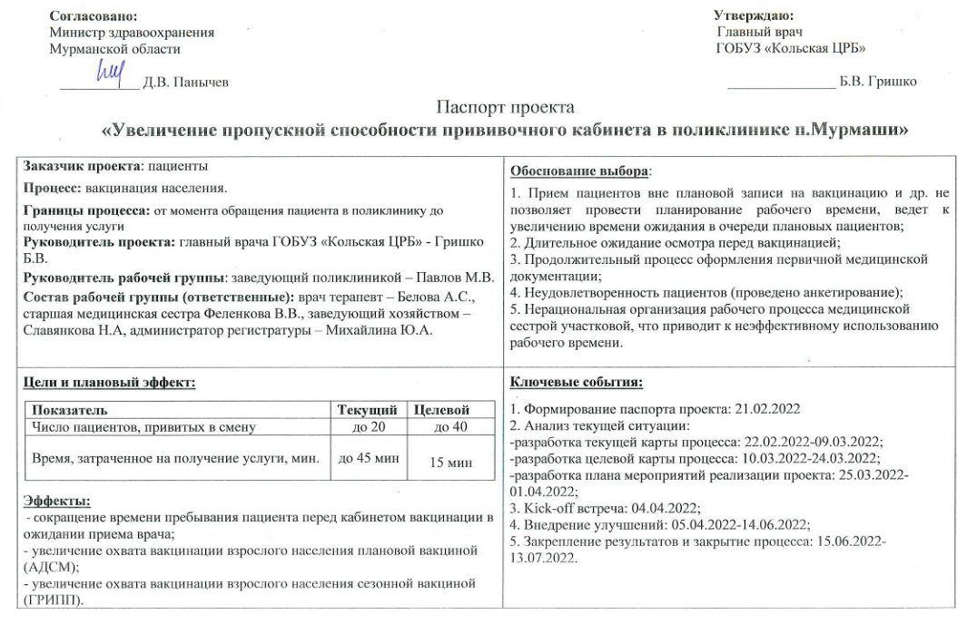

Slide 3
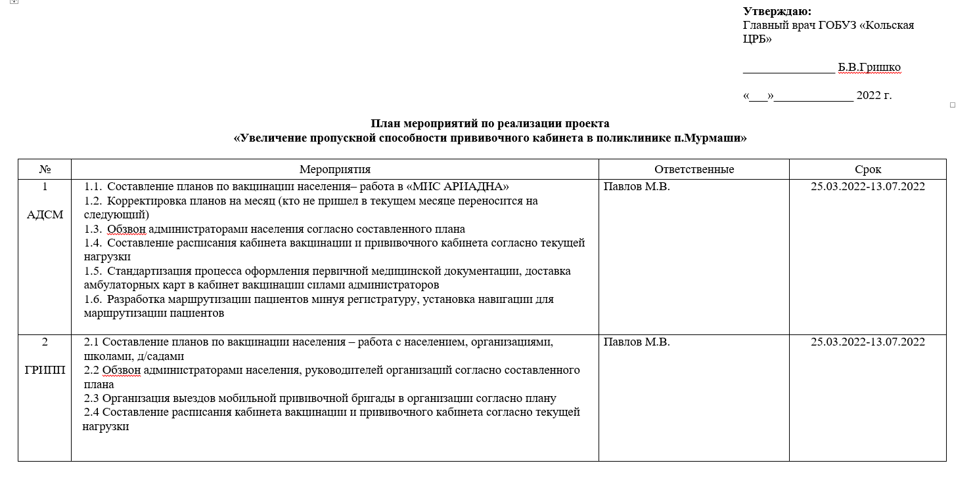

Slide 4
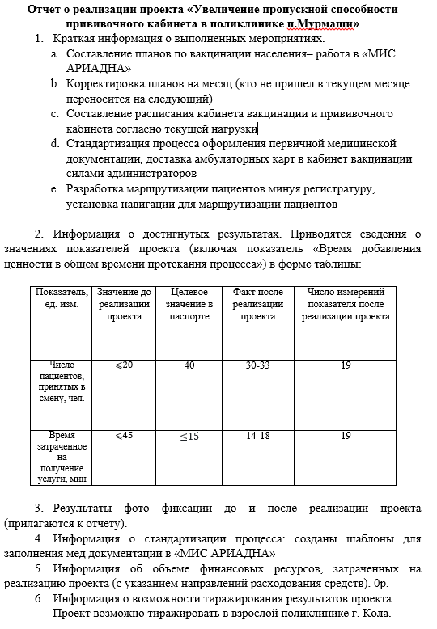

Slide 5
БЛАГОДАРЮ
ЗА ВНИМАНИЕ

